Slide 1
Vítáme Vás na GyBu
Gymnázium, Praha 4, Budějovická 680

Slide 2
typy studia: šestileté - dvojjazyčné (česko-španělské) osmileté - všeobecné

Slide 3
typy studia otevírané ve školním roce 2023/2024
šestileté dvojjazyčné česko-španělské | 7943K/61 | 30 uchazečů (1 třída)
osmileté všeobecné | 7941K/81 | 60 uchazečů (2 třídy)

Slide 4
termíny přijímacích zkoušek
6- a 8leté studium
17. 4. a 18. 4. 2023
Termíny se snad již nebudou měnit
každý uchazeč může podat
2 přihlášky na 2 střední školy

Slide 5
přihlášky
aktuální formulář přihlášky na vaší ZŠ,
případně SEVT nebo stránky www.msmt.cz
je nutné doručit na SŠ do 1. 3. 2023!!!
vyplňte 1. a 2. školu na obou přihláškách ve stejném pořadí, klasifikační údaje, kontaktní adresu, podpisy, termín zkoušky, potvrzení klasifikace ze ZŠ, telefony, čitelnou e-mailovou adresu (datovou schránku můžete uvést pouze pro fyzickou osobu, která je zákonným zástupcem uchazeče!!!)
lékařské potvrzení nevyžadujeme
výstupní hodnocení ze ZŠ nepožadujeme
k přihlášce musí být současně přiloženy zároveň všechny další dokumenty, které chcete uplatnit: např. potvrzení z PPP a SPC (dyslexie, dysgrafie…vždy s doporučením, jak zohlednit při přijímacích zkouškách)
uchazeči, kteří se nyní vzdělávají v zahraniční škole,
mohou podat žádost o prominutí písemné zkoušky z ČJ

Slide 6
přijímací řízení
kritéria na webu a ve škole do 31. 1. 2023
pozvánky 14 dní před přijímacími zkouškami
žákovi bude přidělen registrační kód
Výsledky přijímacího řízení budou zveřejněny v zákonné lhůtě:
1 / na vstupních dveřích gymnázia
2 / na internetu na webových stránkách školy
3 / pouze nepřijatým uchazečům zaslané poštou
na Vámi uvedenou kontaktní adresu v přihlášce

Slide 7
informace o přijímacím řízení pro školní rok 2023/2024
Každý uchazeč může podat 2 STEJNÉ PŘIHLÁŠKY NA SŠ (obě školy ve stejném pořadí). Konkrétní informace o přijímacím řízení a kritéria přijetí na naše gymnázium zveřejníme do 31. ledna 2023. Pro všechny typy studia použijeme jako jedno z kritérií výsledek jednotné přijímací zkoušky z matematiky a z českého jazyka a literatury (zadání vytvořené Cermatem) podle požadavků školského zákona a vyhlášky o přijímacím řízení.
Informace se mohou změnit v závislosti na aktuální situaci.

Slide 8
Doklad totožnosti
Před přijímací zkouškou je každý uchazeč povinen
prokázat svou totožnost buď průkazem s fotografií
(OP, pas, opencard, lítačka, ISIC karta aj.)
nebo potvrzením ze ZŠ obsahujícím jméno,
příjmení, datum narození, fotografii uchazeče
a razítko ZŠ s podpisem zástupce školy.

Slide 9
Cizinci a přijímací řízení
Cizinec není uchazeč, který se v době podání přihlášky vzdělává v české škole.
Spolu s přihláškou je třeba dodat:
Vysvědčení z 5.roč (resp. ze 7.roč) zahraniční školy v originále a v úředním českém překladu
Případně žádost o prominutí přijímací zkoušky z českého jazyka (výuka pouze v cizím jazyce) – znalost českého jazyka se ověří rozhovorem před komisí (hodnocení uspěl x neuspěl)
Uchazeč musí mít úspěšně ukončený 5. roč. (resp. 7.roč.) zahraniční školy a musí škole dodat toto vysvědčení nejpozději do 31. 8. 2023, jinak nemůže do 1. roč. gymnázia nastoupit.
Musí také dokladovat oprávněnost svého pobytu na území ČR (neplatí pro občany EU).

Slide 10
Uchazeči z Ukrajiny
Změny podmínek se týkají pouze uchazečů, kteří mají dlouhodobá víza za účelem dočasné ochrany (válka na Ukrajině)
Společně s přihláškou ke studiu je nutné odevzdat:
hodnocení předchozího vzdělávání - vysvědčení z 1.pol. školního roku 2022/2023
kopii dokladu o dočasné ochraně (kopii pasu)
Případně žádost o konání zkoušky z matematiky v ukrajinském jazyce
Případně žádost o prominutí přijímací zkoušky z českého jazyka (výuka pouze v cizím jazyce) – znalost českého jazyka se ověří rozhovorem před komisí (hodnocení uspěl x neuspěl)

Slide 11
6leté a 8leté studium zákonem stanovené jednotné přijímací testy, CERMAT skládají se celkem ze dvou částí: 1 / matematika (M, 70min) 2 / český jazyk a literatura (ČJL, 60 min) termín testování: 17. 4. a 18. 4. 2023 Termíny a doba trvání testů se mohou změnit v závislosti na aktuální situaci, což v letošním roce není pravděpodobné.

Slide 12
Předběžná kritéria pro přijímací řízení pro 6leté a 8leté studium
výsledky ze ZŠ (max.100 bodů)
jednotný test matematika (max.450 b.)
jednotný test český jazyk a literatura (max. 450 b.)
Celkem maximálně 1000 bodů
Platná kritéria budou uvedena na webu školy nejpozději 31. 1. 2023.

Slide 13
Zápisový lístek
Vydá uchazeči ZŠ nebo krajský úřad, pokud uchazeč studuje na SŠ (§ 60a školského zákona) nebo v zahraničí.
Pokud je uchazeč přijat ke studiu, potvrdí svůj úmysl nastoupit ke vzdělávání v dané škole tím, že do 10 pracovních dnů od zveřejnění výsledků odevzdá řediteli SŠ řádně vyplněný zápisový lístek.
Pokud uchazeč (zákonný zástupce) neodevzdá řediteli SŠ v této lhůtě vyplněný zápisový lístek, vzdává se práva být přijat ke studiu a na jeho místo je přijat jiný uchazeč.

Slide 14
Přípravné kurzy k přijímacím zkouškám pro žáky 5. a 7. ročníku ZŠ
kurzy se od října 2022 konají online (přihlášení elektronicky přes webové stránky, viz www.gybu.cz)
otevíráme i přípravné kurzy prezenční (přihlášení elektronicky přes webové stránky, volná místa ve středu 16:10 až 17:45)
zahájení kurzů v týdnu od 23. 1. 2023
10 vyučovacích hodin českého jazyka a literatury 1000 Kč; 10 vyučovacích hodin matematiky 1000 Kč.
V případě prezenčních kurzů proběhne platba na první vyučovací hodině hotově. U online kurzů proběhne platba bankovním převodem, číslo účtu obdržíte v odpovědním e-mailu po odeslání přihlášky.
prezenční kurz bude otevřen při min. počtu 15 účastníků
po zaplacení kurzu není možná změna kurzu

Slide 15
Přijímací zkoušky nanečisto
organizuje pouze SCIO (také v budově naší školy)
z matematiky a českého jazyka (podle požadavků Cermatu na přijímací zkoušky)
termíny testování na naší škole:
21. 1. 2023 (pouze 5. a 9. roč.) , 25. 3. 2023
Termíny se mohou změnit v závislosti na aktuální situaci.
podrobnosti a ceny najdete na www.scio.cz

Slide 16
ŠKOLNÍ VZDĚLÁVACÍ PROGRAM
Pro každou školu je závazný její vlastní ŠVP pro všechny typy studia. Vyučujeme podle ŠVP pro 8leté gymnázium a podle ŠVP pro bilingvní šestileté gymnázium.
Důraz na jazykové vzdělávání – v 8letém gymnáziu od sekundy 2 povinné cizí jazyky, vyváženost přírodovědných a humanitních oborů, využití informačních technologií při výuce (distanční vzdělávání).
Celkový harmonický rozvoj osobnosti žáka.
Po projednání školskou radou jsou všechny ŠVP zveřejněné na webu školy www.gybu.cz nebo k nahlédnutí u vedení školy.

Slide 17
přehled o umístění absolventů 2022
4E všeobecná 100%
8A všeobecná 100 %
6D dvojjazyčná 100 %
celkem škola 100 %
Mnoho absolventů studuje na dvou VŠ nebo na zahraničních univerzitách.
Z celkového počtu 85 absolventů byli na VŠ přijati všichni.

Slide 18
zájem o studium u nás
rok 2020: 769 přihlášek (pouze 6leté a 8leté studium):
553 na 8leté (přijato 60)
216 na 6leté (přijato 32)
rok 2021: 626 přihlášek (pouze 6leté a 8leté studium):
442 na 8leté (přijato 60)
184 na 6leté (přijato 32)
rok 2022: 690 přihlášek (pouze 6leté a 8leté studium):
463 na 8leté (přijato 60)
227 na 6leté (přijato 32)

Slide 19
proč je o nás zájem
studium ve španělštině, další cizí jazyky
jazykové a poznávací zahraniční pobyty
od sekundy dva povinné cizí jazyky
IT vybavení na vysoké úrovni, používání IT při výuce
100% aprobovanost pedagogů, tři výchovné poradkyně, školní psycholožka, metodik prevence, školní poradenské pracoviště (programy prevence)
fakultní škola PřF UK, FF UK, FEL ČVUT a Husitské teologické fakulty Univerzity Karlovy
bohatá nabídka kroužků, volitelných a nepovinných předmětů
propojení školní psycholog / výchovný poradce / třídní učitel (třídnické hodiny, školení), adaptační kurzy
granty a dotace (EU, MHMP, MŠMT)
dobře vybavené sportovní areály venkovní i vnitřní

Slide 20
Budějovická = kvalita
vlajková loď – bilingvní česko-španělské studium
v roce 2022 vyjelo 248 žáků do zahraničí:
Španělsko, Německo, Švýcarsko, Holandsko
92 žáků bylo na adaptačních kurzech, 60 na škole v přírodě, 89 na refresh kurzu,140 na lyžařských kurzech, 85 na sportovních letních kurzech, 90 žáků na vícedenních exkurzích, mnoho žáků na školních výletech
v roce 2020 a 2021 byly téměř všechny výjezdy zrušeny, konaly se pouze adaptační kurzy a školy v přírodě v ČR (covid)
15 odborných pracoven, 3 multimediální učebny, 3 tělocvičny, hala na squash, posilovna, mnoho hřišť s umělým povrchem, počítačové učebny, internet, velmi dobré IT vybavení v celé škole, bezdrátové Wi-Fi pokrytí celé budovy, vlastní jídelna, vynikající dopravní dostupnost

Slide 21
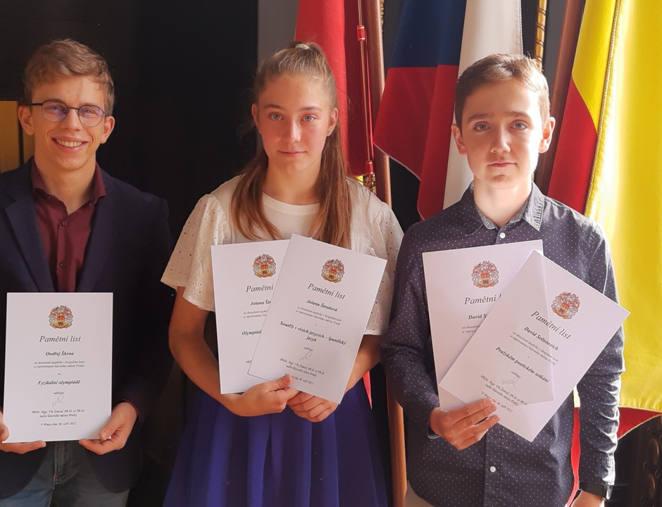
ocenění nejlepších studentů v Brožíkově síni Staroměstské radnice 2022

Slide 22
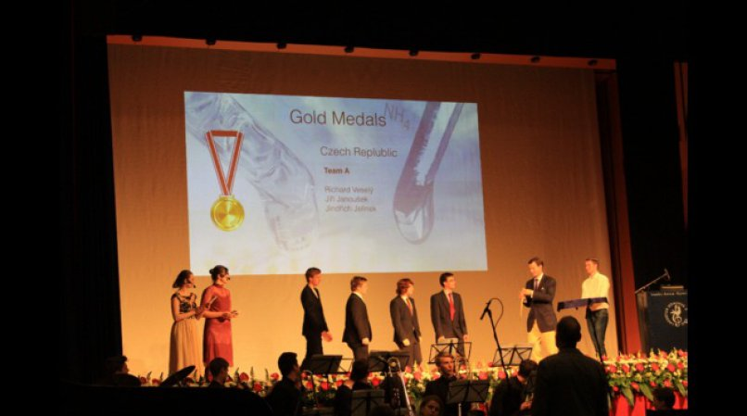
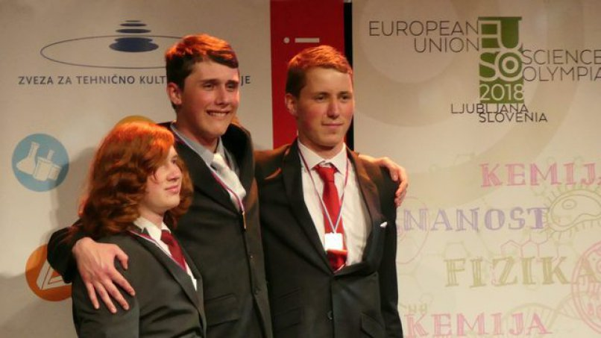
Zlatá medaile dánského krále za 1. místo v Evropě v přírodovědné soutěži
úspěchy
v soutěžích

Slide 23
Úspěchy v matematice
Dne 7. 6. 2018 udělil Senát Parlamentu ČR a Jednota českých matematiků a fyziků a CERMAT čestné uznání Gymnáziu Budějovická za přínos matematice, podnětné prostředí a výborné výsledky žáků ve zkoušce vysoké náročnosti M⁺.

Slide 24
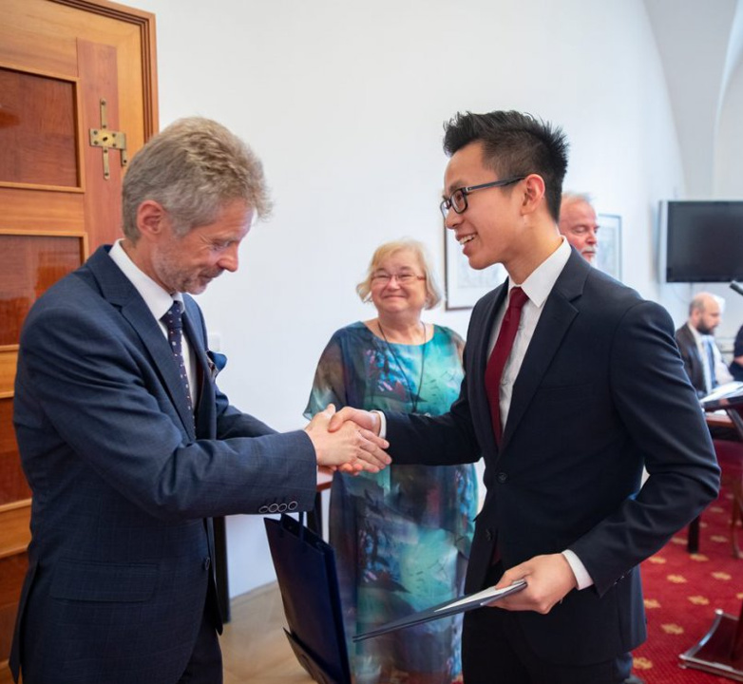
Ocenění v matematice v Senátu
V červnu 2022 bylo v Senátu předáno ocenění našemu studentovi za získání plného počtu bodů v náročném maturitním testu matematika rozšiřující.

Slide 25
státní maturity
100% úspěšnost školy
nadprůměrné výsledky v mnoha předmětech
někteří studenti dosáhli v testech maximálního bodového zisku
nejlepší ve španělštině v ČR
podrobně ve výroční zprávě školy
ocenění výborných studentů v Senátu ČR v matematice rozšiřující

Slide 26
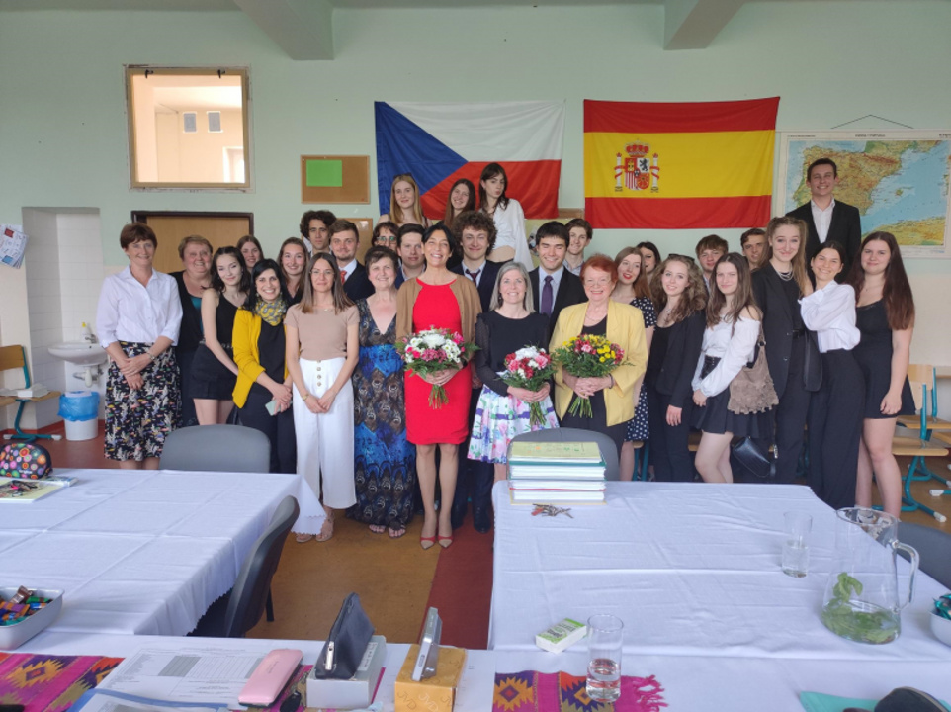
maturity

Slide 27
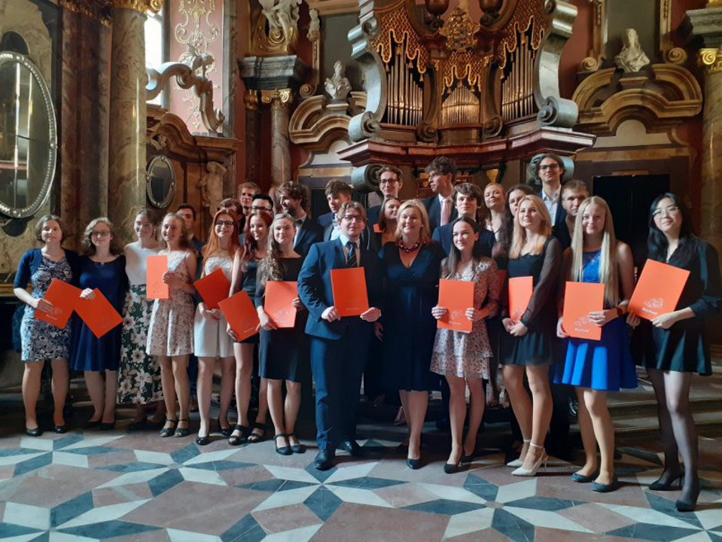
předávání maturitních vysvědčení

Slide 28
aktivity
jazykové a poznávací zájezdy v zahraničí
lyžařské kurzy v rakouských Alpách
letní sportovní kurzy v jižních Čechách
Schola Pragensis
spolupráce s různými fakultami UK, ČVUT, Městskou knihovnou a dalšími VŠ
účast a výborná umístění v soutěžích a olympiádách: biologické, ekologické, matematické, jazykové, zeměpisné, sportovní…, v krajských i celostátních kolech soutěží
pomoc při charitativních akcích:
Světluška, Sluníčkový den, Člověk v tísni, pomoc Ukrajině, různé charitativní sbírky

Slide 29
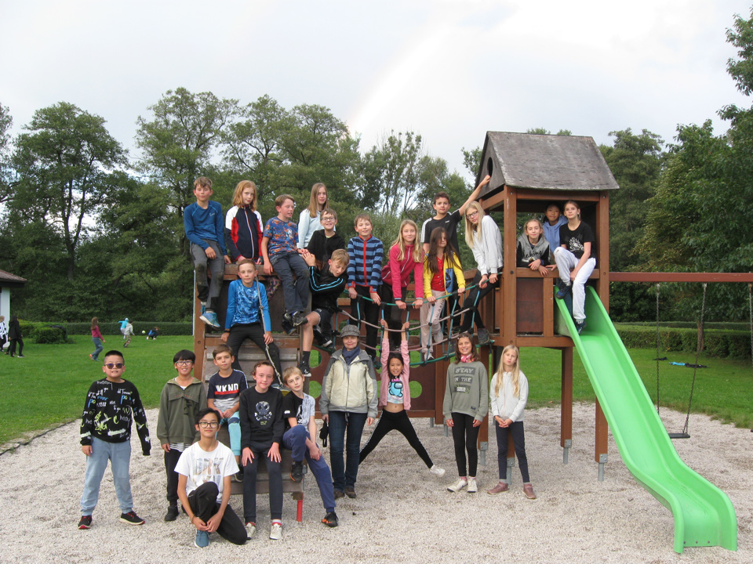
adaptační kurzy

Slide 30
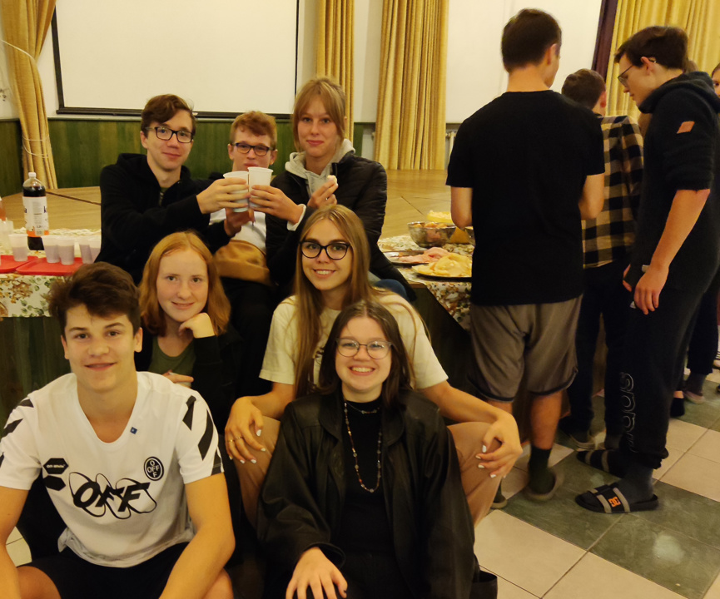
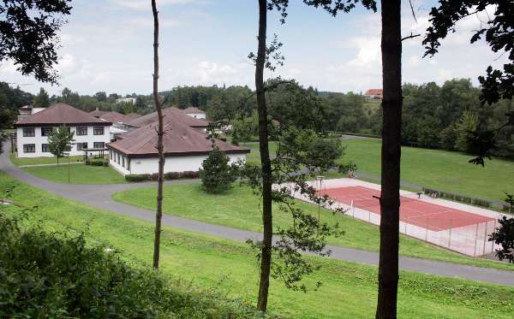
REFRESH kurz přechod mezi nižším a vyšším gymnáziem

Slide 31
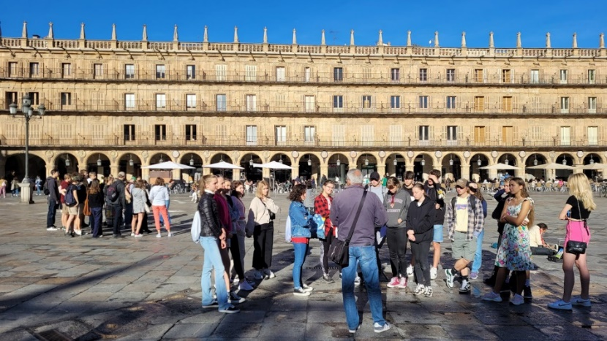
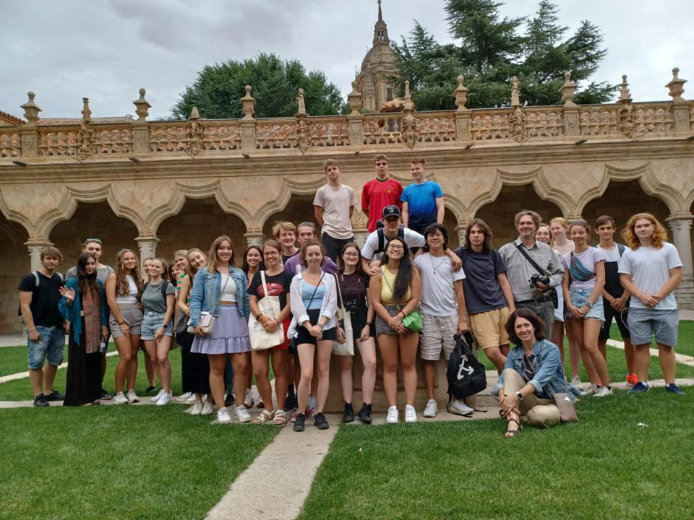
Česko-španělské bilingvní studium
Na zajištění studia se podílí španělské ministerstvo školství – spolupráce se španělským velvyslanectvím v ČR a Institutem Cervantes, s ambasádami španělsky mluvících zemí (Mexiko, Argentina, Chile, Peru…)
trvá od roku 1990, první v ČR
V letošním školním roce: 168 studentů a 5 španělských učitelů
Studijní materiály, učebnice, lektoři, dotace, přednášky, studijní pobyty ve Španělsku, divadlo ve španělštině…
Od třetího ročníku jsou matematika, fyzika, chemie, dějepis a zeměpis vyučovány ve španělštině.

Slide 32
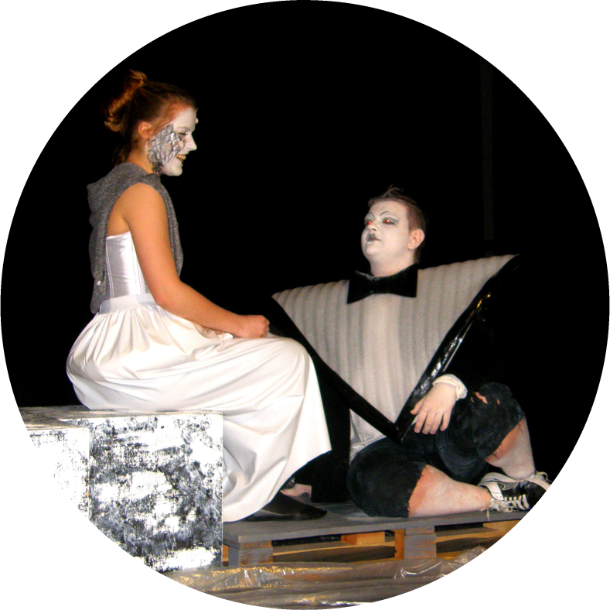
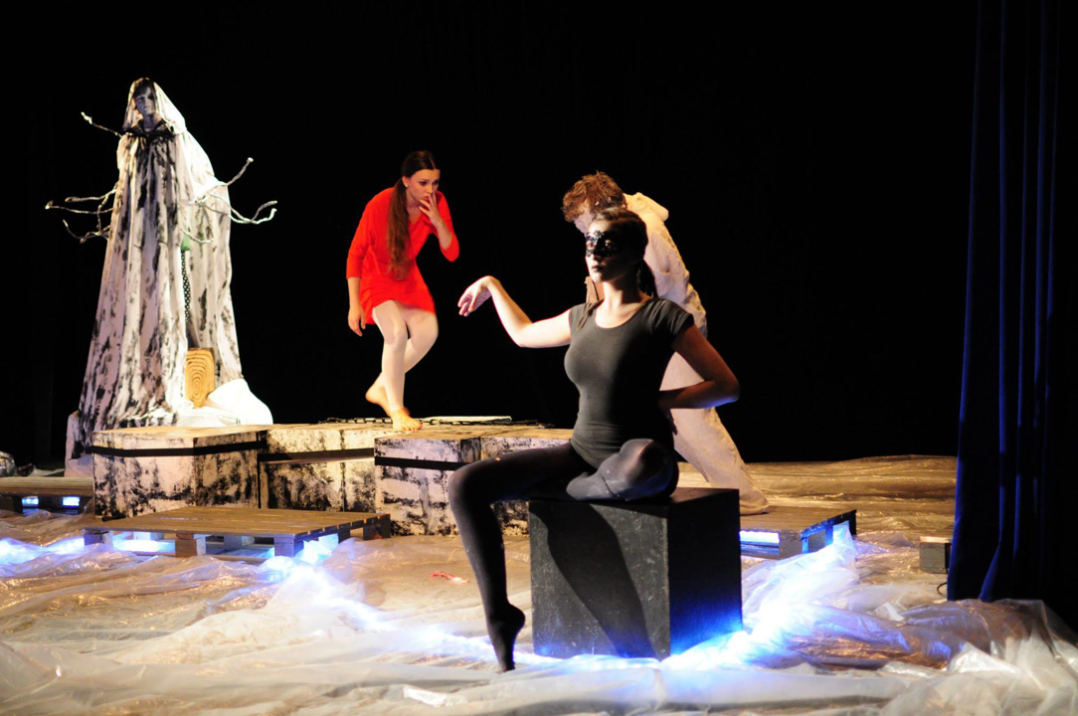
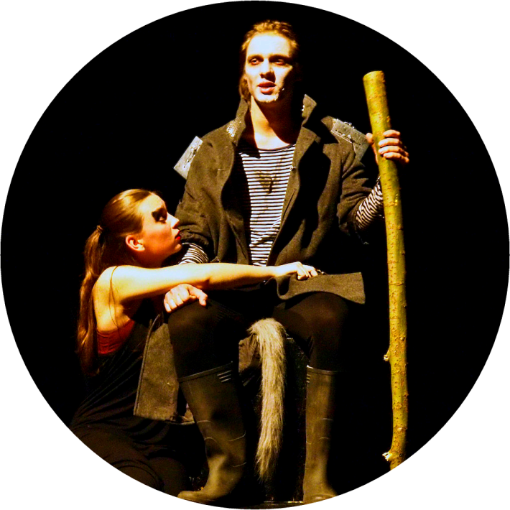
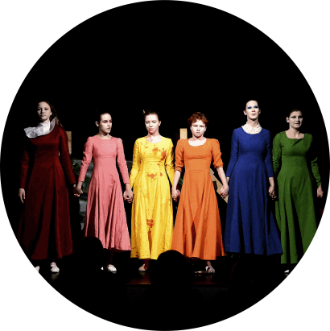
španělské divadlo

Slide 33
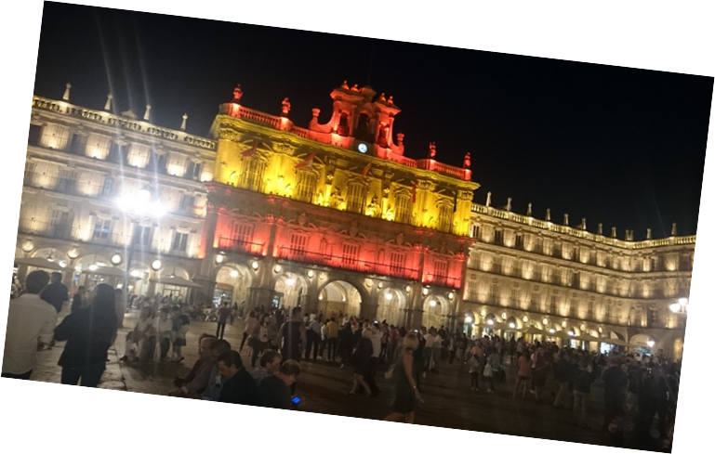
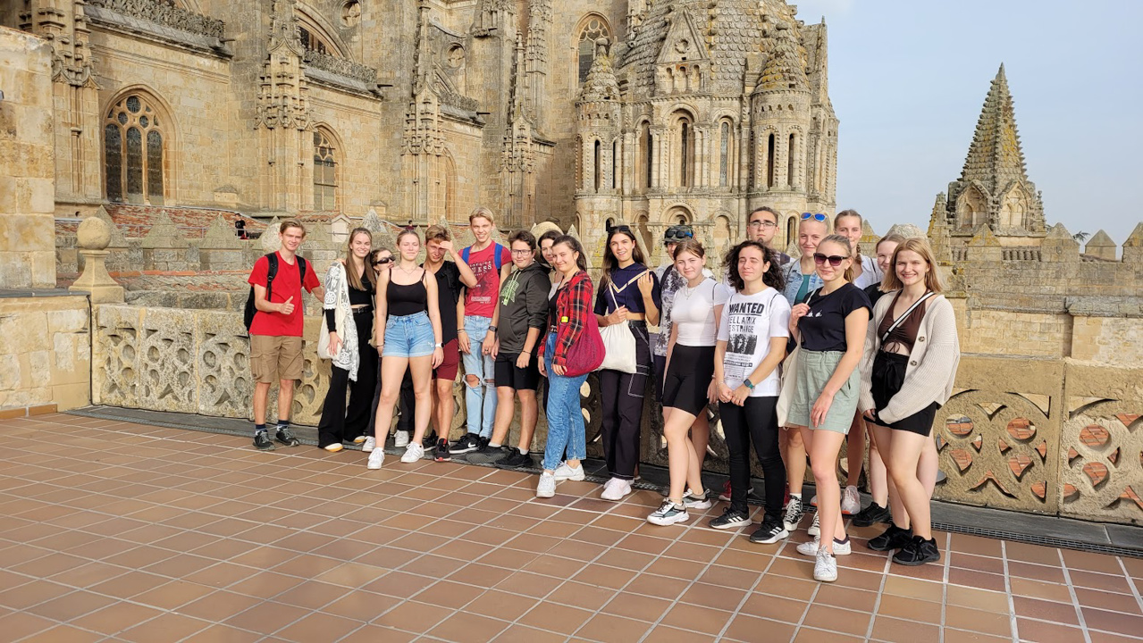
Salamanca 2022

Slide 36
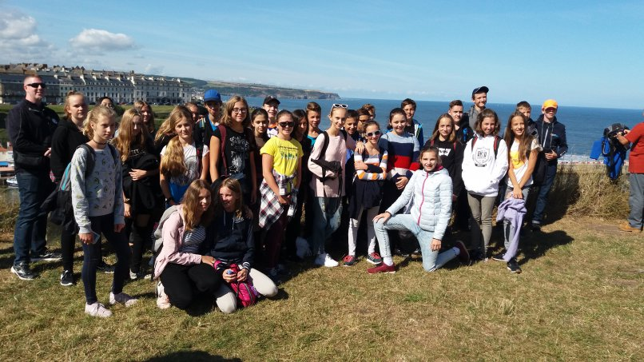
York 2019

Slide 37
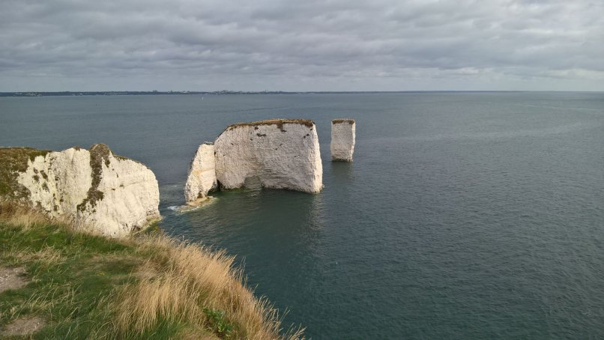
Anglie 2019

Slide 38
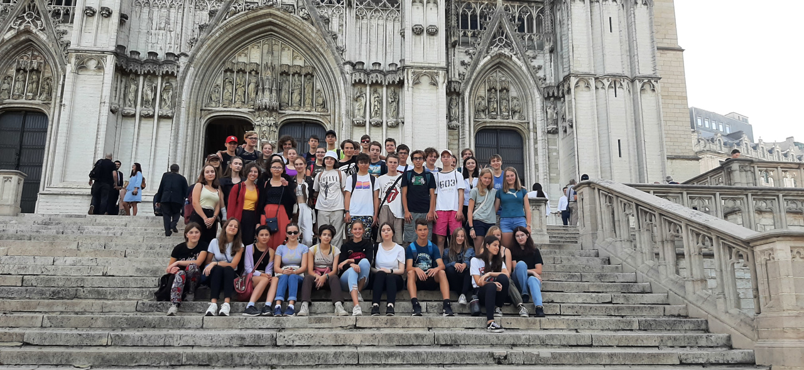
Holandsko 2022

Slide 39
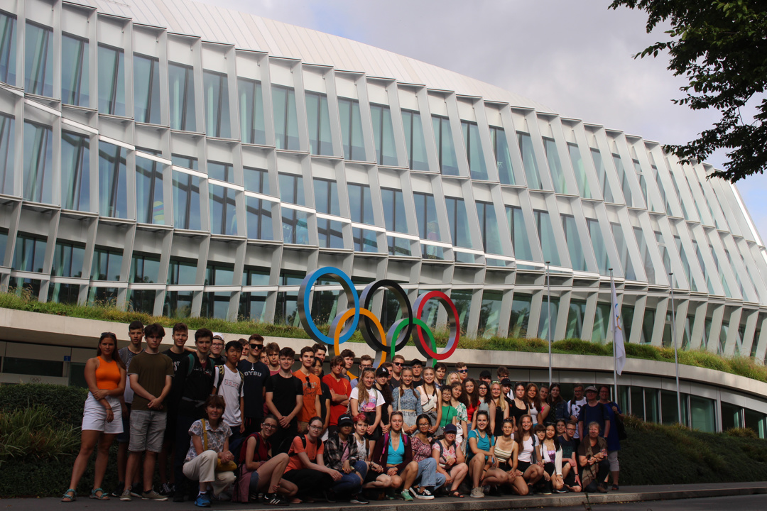
Švýcarsko 2022

Slide 40
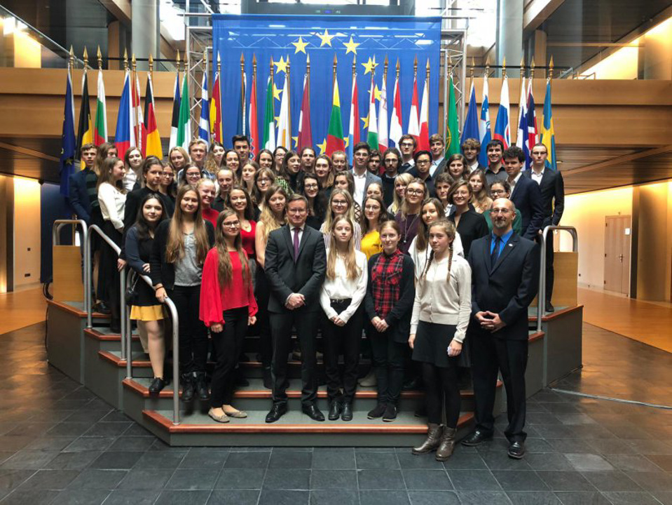
Štrasburk 2022

Slide 41
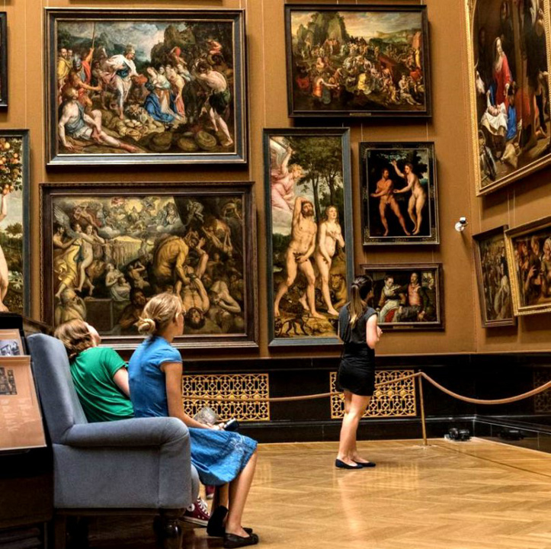
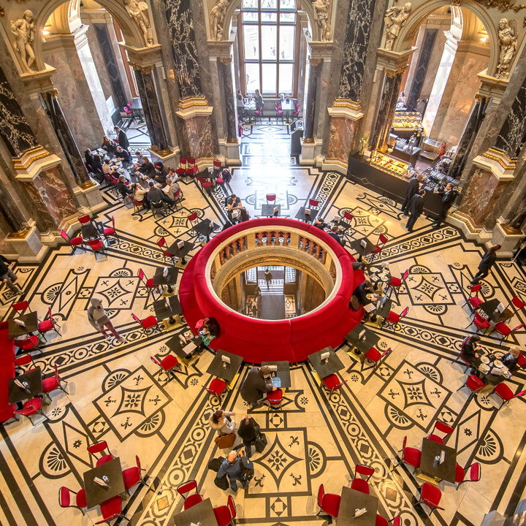
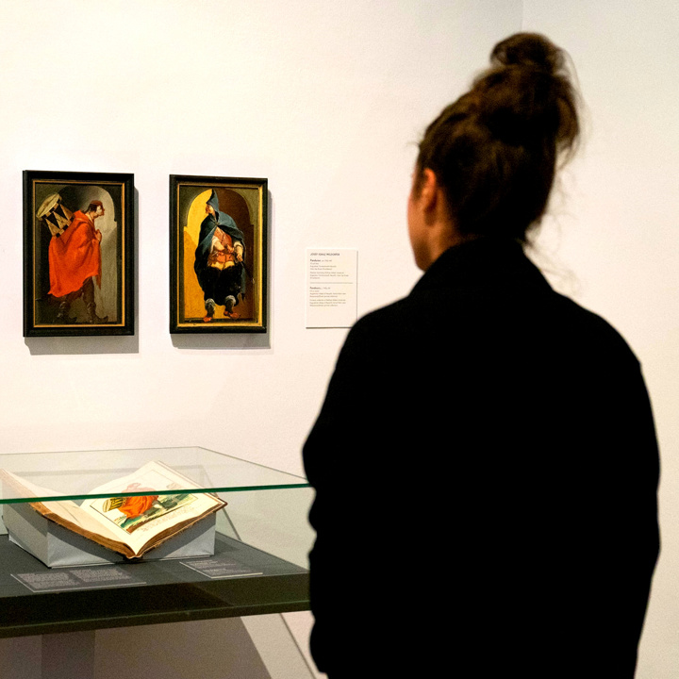
Vídeň 2022 – cesta za uměním

Slide 43
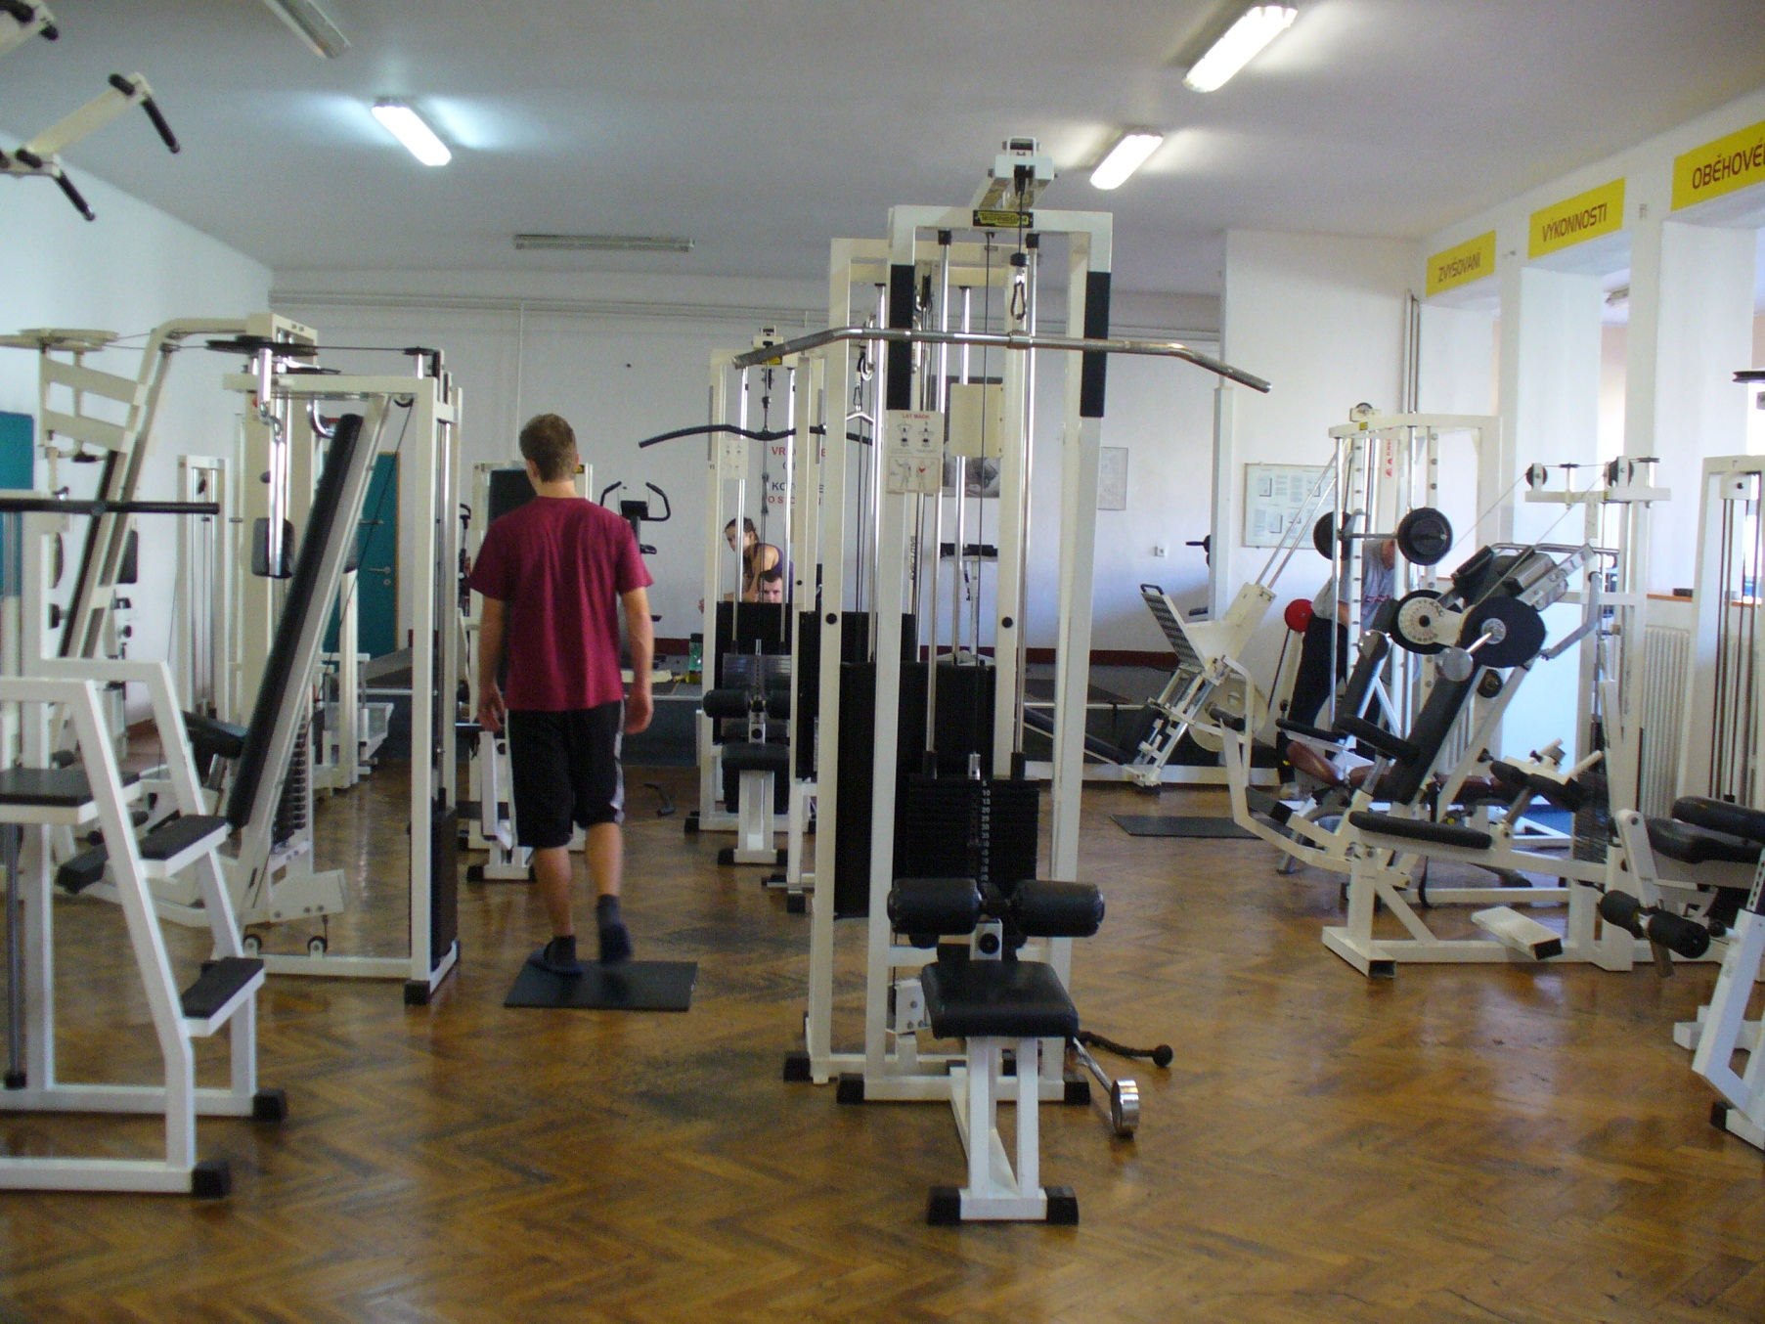
posilovna

Slide 44
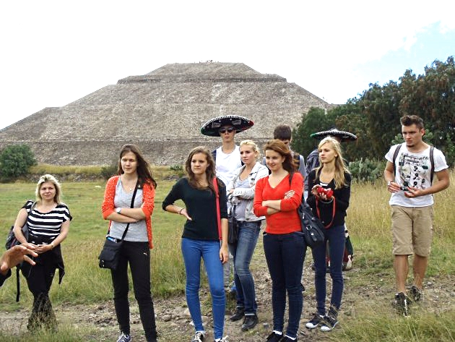
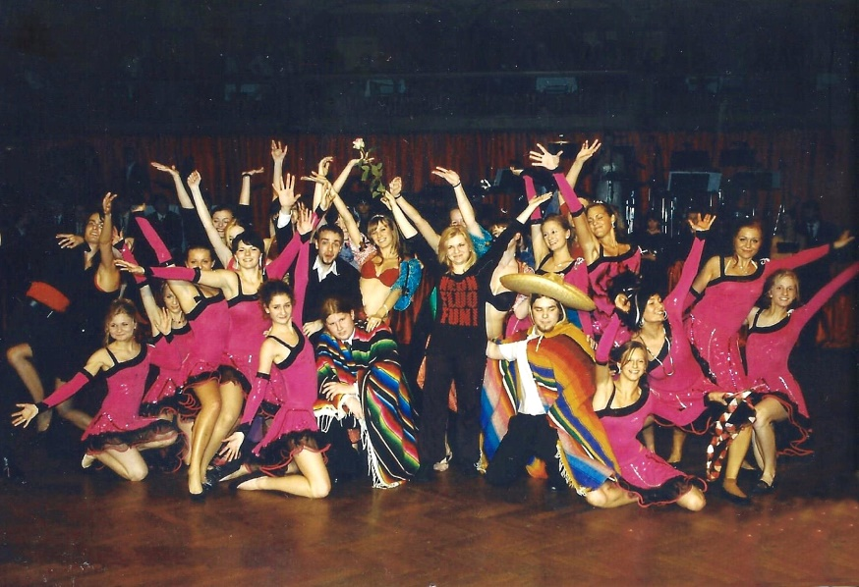
v roce 2020 jsme oslavili 30. výročí vzniku česko-španělského studia

Slide 45
další podrobné informace o naší škole najdete také na:
www.gybu.cz

